Slide 1





K
H
Ở
I
Đ
Ộ
N
G
Tư Bùi

Slide 2





Ai nhanh ai đúng
Luật chơi:
- Tổ 1 và tổ 2 là đội 1, tổ 3 và tổ 4 là đội 2.
- Các thành viên trong đội sẽ lần lượt lên viết thật nhanh tên các loài hoa lưỡng tính và đơn tính trong thời gian 2 phút.
- Hết thời gian, đội nào viết đúng và được nhiều tên các loài hoa nhất sẽ giành chiến thắng.

Slide 3







2. Vai trò của nhị và nhụy trong quá trình thụ phấn, thụ tinh, tạo hạt và quả

Slide 4
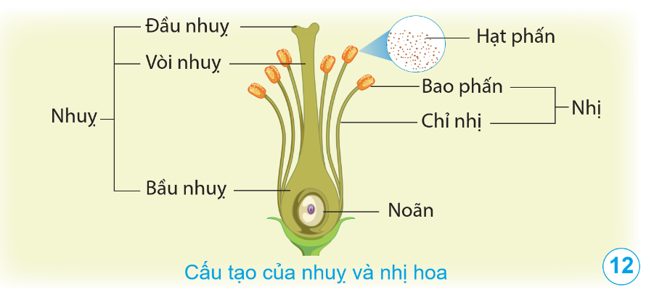
Chỉ vào hình và nói tên các bộ phận của nhị và nhụy hoa.

Slide 7







- Nhị hoa gồm có bao phấn và chỉ nhị. Bao phấn có các hạt phấn chứa tế bào sinh dục đực.
- Nhụy hoa gồm đầu nhụy, vòi nhụy và bầu nhụy. Trong bầu nhụy có noãn chứa tế bào sinh dục cái.

Slide 8
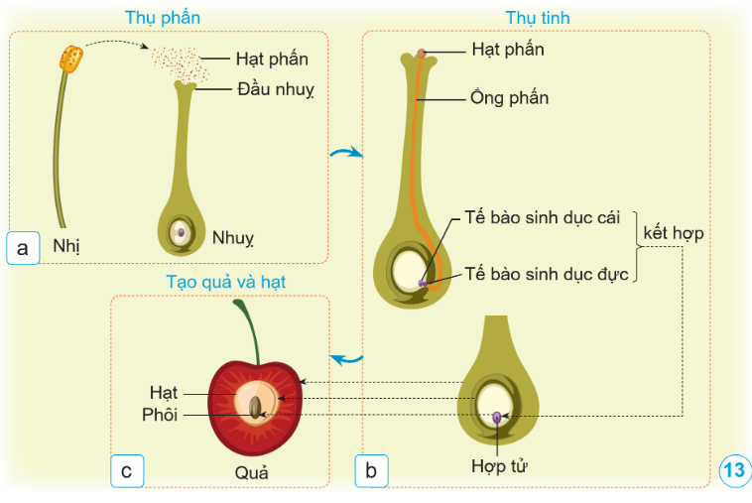
Dựa vào hình 13:
1. Nêu vai trò của nhị và nhụy trong quá trình thụ phấn, thụ tinh.
2. Hạt và quả được tạo thành từ bộ phận nào của hoa

Slide 9
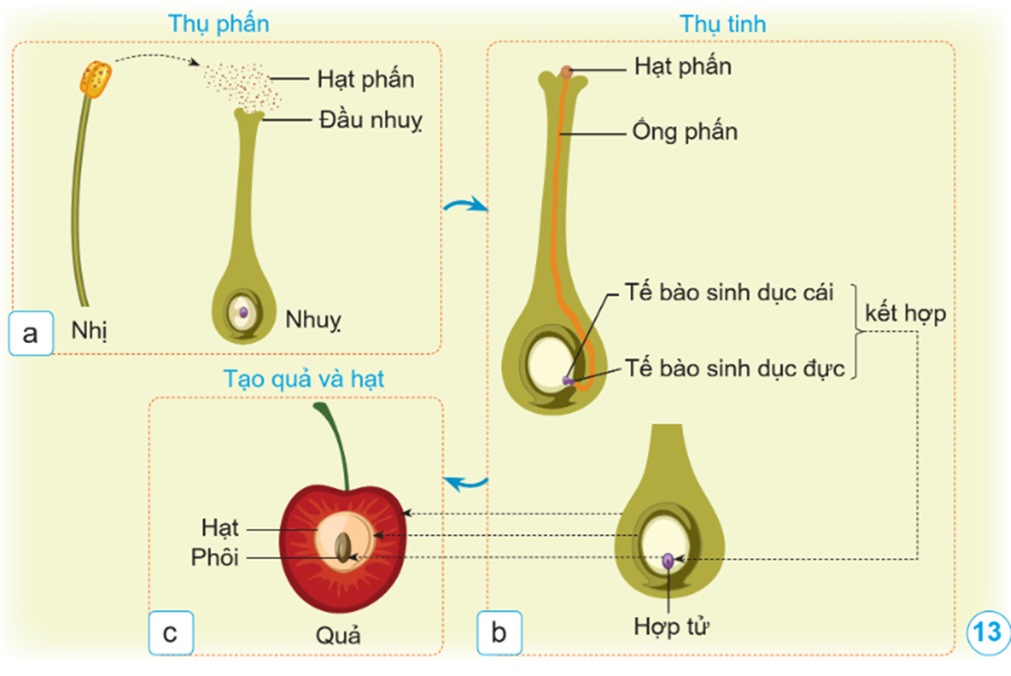

Slide 10
- Quá trình hạt phấn từ nhị hoa rơi đến đầu nhụy hoa gọi là thụ phấn.
- Ở đầu nhụy, hạt phấn nảy mầm tạo thành ống phấn, ống phấn dài ra xuyên dọc theo vòi nhụy đưa tế bào sinh dục đực tới noãn. Hiện tượng tế bào sinh dục đực kết hợp với tế bào sinh dục cái tạo thành hợp tử gọi là thụ tinh.

Slide 11
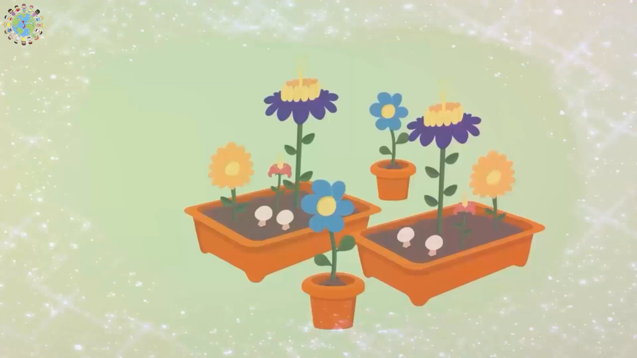

Slide 12

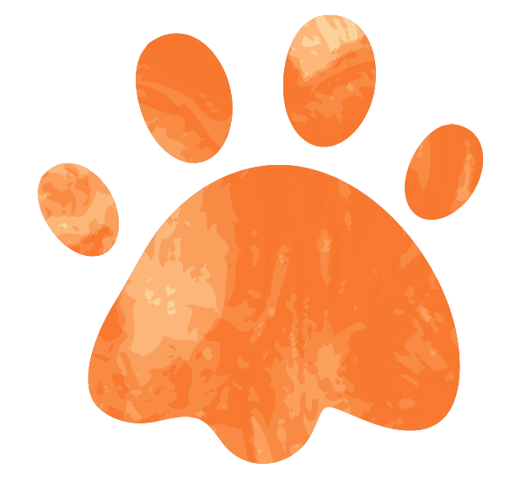








Slide 13







LÍNH CỨU HỎA
Các em hãy hóa thân thành lính cứu hỏa để cứu các bạn nhỏ
bằng cách trả lời đúng các câu hỏi nhé!

Slide 14

Câu 1: Nhị hoa gồm có những bộ phận nào?
A. Bao phấn
C. Bao phấn và chỉ nhị. Bao phấn có các hạt phấn chứa tế bào sinh dục đực.
B. Chỉ nhị
0 : 03
0 : 01
0 : 04
0 : 02
0 : 05
Bắt đầu
0 : 00
Hết giờ!

Slide 15
Câu 2: Nhụy hoa gồm có những bộ phận nào?
A. Đầu nhụy, vòi nhụy, bầu nhụy.
B. Đầu nhụy, vòi nhụy, bầu nhụy, trong bầu nhụy có noãn chứa tế bào sinh dục cái.
C. Bầu nhụy, trong bầu nhụy có noãn.
Hết giờ!
0 : 02
0 : 00
0 : 03
0 : 05
Bắt đầu
0 : 04
0 : 01

Slide 16
Câu 3: Quá trình thụ phấn diễn ra như thế nào?
A. Là quá trình hạt phấn từ nhị hoa đến nhụy hoa.
B. Là quá trình hạt phấn từ nhụy hoa đến nhị hoa.
C. Là quá trình nhị hoa đến nhụy hoa.
0 : 03
0 : 01
0 : 04
0 : 02
0 : 05
Bắt đầu
0 : 00
Hết giờ!

Slide 17
Câu 4: Hạt và quả được tạo ra từ đâu?
A. Hạt được tạo ra từ noãn, quả được tạo ra từ đầu nhụy.
B. Hạt được tạo ra từ noãn, quả được tạo ra từ bầu nhụy.
C. Hạt được tạo ra từ bầu nhụy, quả được tạo ra từ noãn.
Hết giờ!
0 : 02
0 : 00
0 : 03
0 : 05
Bắt đầu
0 : 04
0 : 01

Slide 18






